Slide 1
Тестування як засіб оцінки знань та вмінь учнів
Вчитель інформатики Мельнице-Подільської ЗОШ І-ІІІ ступенів
Голик Іван Петрович

Slide 2
Оцінка знань ...
Повинна:
відбивати рівень знань учня
обов’язково зумовити визнання з боку суспільства
бути ефективним за своїми наслідками
мати чітко сформульовані критерії в рамках кожного навчального предмета.

Slide 3
Контроль ...
Вимоги:
визначити цілі, відповідно поставленій меті навчання;
знайти методи об’єктивного аналізу й оцінки висновків контролю.
встановити конкретні, об’єктивно необхідні результати контролю знань;

Slide 4
Актуальніть тестування
Пропедевтичний тест
Виявлення обсягу початкових знань учнів з конкретної дисципліни
Тематичний тест.
Діагностування розвитку дидактичного процесу, стимулювання регулярної навчальної роботи учня протягом семестру.
Підсумковий тест
Систематизаціята узагальнення навчального матеріалу.

Slide 5
Тестування
Недоліки
Переваги
не задіяний мовленевий апарат, що унеможливлює дослідження логіки міркування учня.
Одночасна перевірку знань учнів усієї групи
Швидкість обробки одержаних результатів
Не виключають випадкового вибору відповідей навздогад або методом виключення
Об’єктивність одержаної оцінки
Раціональне використовувати зворотнього зв'язку зі учнями

Slide 6
Вимоги до тестів
повинні належати до однієї теми
бути взаємопов’язаними між собою
форма тесту повинна бути
уніфікованою, звичною, зручною
завдання повинні бути стислими
терміни та поняття загальновідомі

Slide 7
Система програм для створення та проведення комп'ютерного тестування, збору і аналізу результатів.

Slide 8
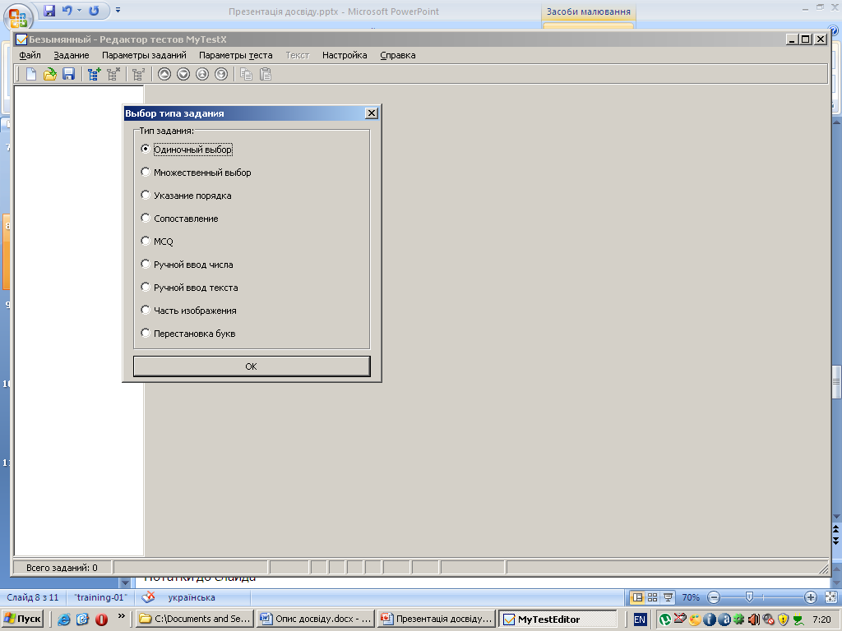
MyTestEditor – редактор тестів
9 типів завдань
зміна порядку
завдань та варіантів
відповідей
обмеження часу
шкала оцінювання
зміна режимів
контролю
перетворення в
паперовий тест

Slide 9
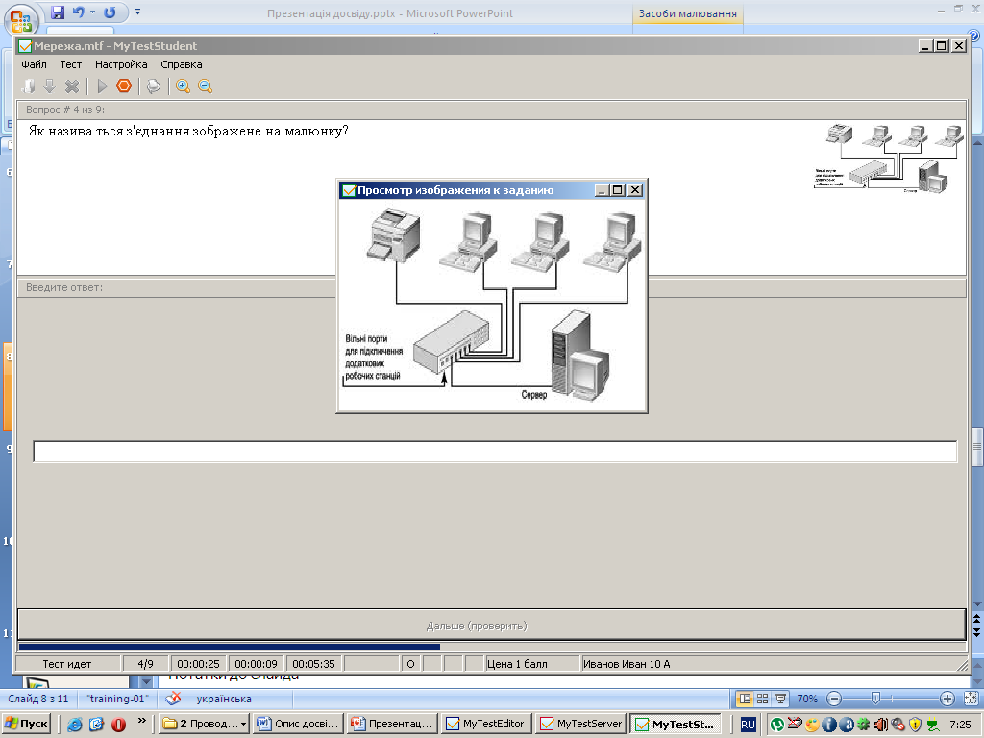
MyTestEditor – програвач тестів
зручний інтерфейс
різні режими
тестування
звіт про
проходження тесту

Slide 10
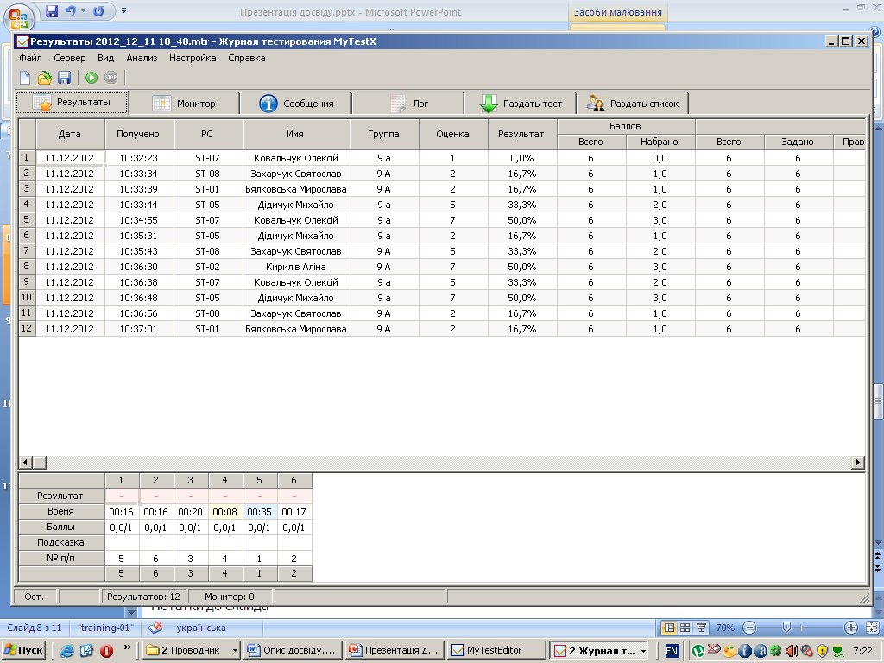
MyTestServer – журнал тестування
роздача тестів по
мережі
отримання
результатів від
кожного учня
спостереження за
ходом тестування
збереження
результатів
тестування

Slide 11
ОТЖЕ
використання сучасних статистичних методів та персонального комп’ютера при розробці, обгрунтуванні та апробації тестів дає можливість ліквідувати зазначені недоліки, що дозволяє вважати тестування одним із найбільш прийнятних і перспективних методів оцінки знань учнів

Slide 12
Результативність використання тестів

